Slide 1
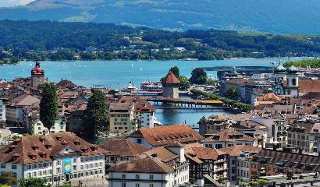
Grösste Orte der Kantone
Kanton Zürich
  Zürich 434’000
  Winterthur 119’300
Kanton Waadt
  Lausanne 144‘200
  Yverdon-les-Bains 30‘200

Slide 2
Kanton Bern
  Bern 137‘000
  Biel/Bienne 55‘900
Kanton Wallis
  Sitten/Sion 36‘600
  Martigny 21‘800

